Slide 1
Small Business Server 2008
Chesné Pierre
pierrc@microsoft.com
http://blogs.technet.com/pierrc

Slide 2
Agenda
Introduction
Installation et Migration
Premier assistant (mise en route)
Finalisation de l’installation
La console d’ administration
Poste de Travail Web à Distance
Questions / Réponses

Slide 3
Positionnement de la gamme « Windows Essential Server Solutions »
Small Business Server
Windows Essential Business Server
De 5 à 75 utilisateurs TPE & PME
De 50 à 300 utilisateurs PME

Slide 4
Windows Small Business Server 2008
Windows Small Business Server 2008 Standard
Windows Small Business Server 2008 Premium
Windows 2008 Standard (x64)
2ème Windows 2008 Standard (x64 ou x86)
Applications Métiers
SQL 2008
Terminal Server
Notes:
Instructor: Both SBS editions have a user/device limit of 75 CALs.
Also probably a good time to “bust a myth” and mention that additional servers (a 3rd, 4th, 5th, etc.) can be added as desired to the SBS environment!
Script: When building the Windows Server Small Business Server, security was a center point of the design from setup through to end of life of the product. Many security enhancements come as defaults in this new server SKU. Some of these items include:
Strong password policies
Creating a new Administrator account so that the Administrator account is not well known
A local host firewall solution using the latest versions of Windows Firewall and enabling core functionality
SSL-based Web security using either a free (self-issued certificate solution) or paid trusted certificate solution to secure Web traffic
Anti-spam features provided by Exchange Server 2007
Built-in WSUS 3.0 with auto-approval policies for critical, security and definition, updates for the entire network
A single point of reference on the server to monitor and manage security services
Instructor Note: Briefly touch on the two editions of SBS, that one is a single server solution, the other a second server solution. The second server, despite being sold with SQL2008 can be used as any type of server. For instance, TS or other applications.
Next slides are going to dive into included technologies.
Windows Small Business Server 2008 comes in two editions: Standard and Premium.
A Client Access License (CAL) for all included products simplifies license management.
Windows Small Business Server 2008 Premium Edition becomes a second server solution.
Standard Edition will run on one hardware server and Premium Edition will run on two hardware servers, with the second server running Windows Server and SQL Server for Line of Business applications.
Windows Small Business Server 2008 will include individual Client Access Licenses (CALs) for Standard and Premium Editions vs. a common CAL for both.
Windows Small Business Server 2008 will include the option to purchase a single CAL (in addition to 5/10/20 CAL Packs) in all channels.
All processor and memory limits will now match Windows Server 2008 Standard Edition.

Slide 5
Windows SBS 2008 Standard
Microsoft® Exchange Server 2007 Standard Edition
Microsoft® Forefront™ Security for Exchange Server (120 j)
Windows Live™ OneCare™ for Server (120 j)
Windows® SharePoint® Services 3.0
Windows Server Update Services 3.0
Integration with Microsoft® Office Live Small Business
Windows Server® 2008 Standard technologies
Offre additionnelle
Notes:
Instructor Note: Individual technologies are highlighted on the following slides:
Microsoft Exchange Server 2007 Standard Edition
Windows SharePoint Services 3.0
Windows Server Update Services 3.0 SP1
Microsoft Forefront Security for Exchange Server Small Business Edition* (120 day trial)
Windows Live OneCare for Server* (120 day trial)
Integration with Microsoft Office Live Services Small Business

Slide 6
Windows SBS 2008 c'est aussi :
Poste de travail Web à distance
Scénarios de mobilité
Nouvelle Console administration
Ouverte , simple d’utilisation
Connexion Internet
Nouveaux assistants de connexion internet
Configure Server Backup Wizard
Protection des données
Rapports
Etats de santé du serveur ,clients, Backup …..

Slide 7
Installation de Windows® Small Business Server 2008

Slide 8
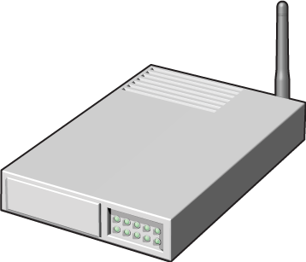
Architecture réseau « SBS 2008 »
Server SBS 2008
Connexion ISP
Router/ Firewall
Réseau Public
192.168.x.1
Réseau Privé/LAN

Slide 9
Limitations Active Directory
Contrôleur de Domaine
Domaine unique
5 rôles FSMO
Notes:
Flexible Single Master Operation
Maître d'attribution des noms de domaine Unique au sein d'une forêt Inscription de domaines dans la forêt
Contrôleur de schéma Unique au sein d'une forêt Gère la modification du schéma Active Directory
Maître RID Unique au sein d'un domaine Distribue des plages RID pour les SIDs
Maître d'infrastructure Unique au sein d'un domaine Gère le déplacement des objets
Emulateur CPD Unique au sein d'un domaine Garantie une compatibilité avec les anciens systèmes

Slide 10
Virtualisation dans SBS 2008

Slide 11
Pré-requis matériels
Premier Serveur
Single-core CPU (X64 @ 2.66 GHz) - Multiple-core CPU (x64 @ 1.5 GHz)
4 GB RAM
60 GB HDD
DVD-ROM
Une carte Réseau 10/100/1000
Port USB 2 ou IEE1394 (Backup)
Deuxième Serveur
Windows 2008 (x86 ou x64)
Routeur/Firewall
Routeur supportant IPv4 NAT or IPv6
Gre (VPN), Upnp …

Slide 12
Installation
Deux modes de setup :
Installation Standard
Installation « fichier réponse » (SBSAnswerFile.xml)
Fichier réponse (DVD:\tools\SBSAfg.exe) :
Installation « from scrash »
Migration

Slide 13
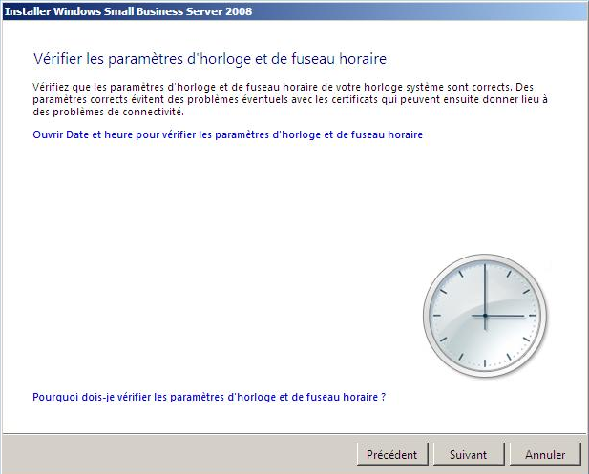
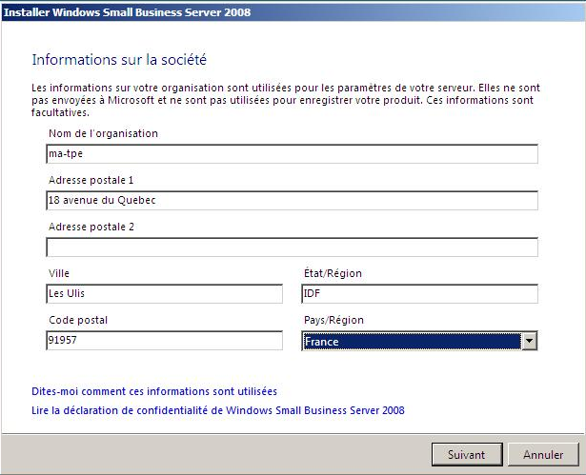
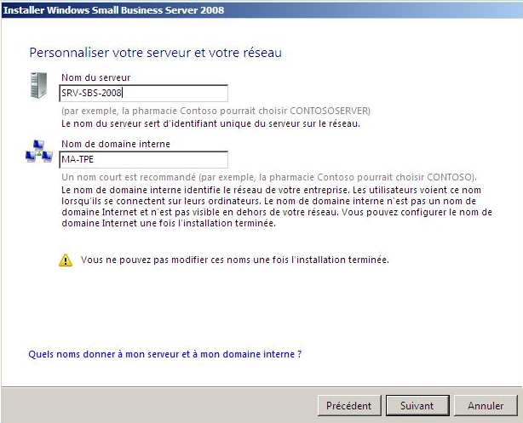
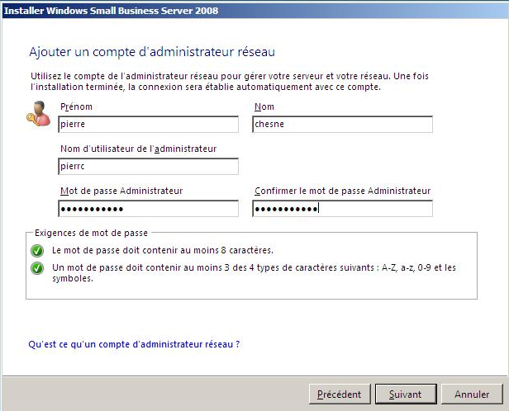
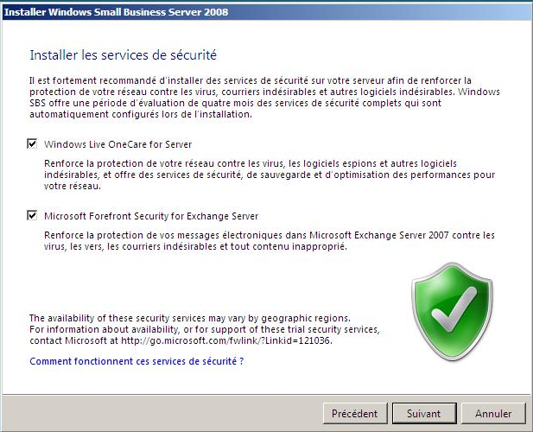
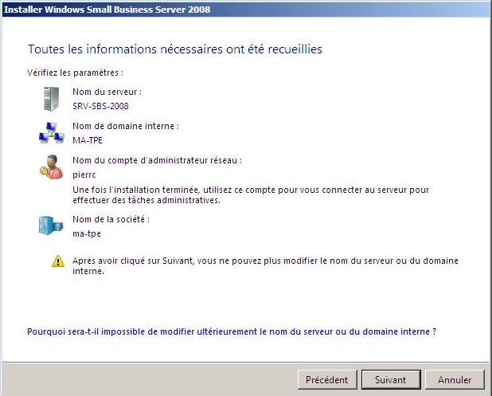
Installation Standard

Slide 14
Migration
Assistant (intégration dans un domaine)
Pas d’ assistant
SBS 2003 SP1
SBS 2003 R2
Windows Server 2008 Standard Edition
Windows Server 2003 Standard Edition
SBS 2000
Windows 2000 Server, Standard Edition

Slide 15
Migration
Server SBS 2008
Connexion ISP
Server Source
Router/ Firewall
Réseau Public
192.168.x.1
Réseau Privé/LAN

Slide 16
Migration
A partir d’un serveur SBS 2003 R2
Augmentation du niveau fonctionnel du domaine
Augmentation du niveau fonctionnel de la forêt
DVD:\tools\sourceTool.exe
Mise à jour du schéma (Windows 2008 level 44)
Préparation d’Exchange pour la migartion

Slide 17
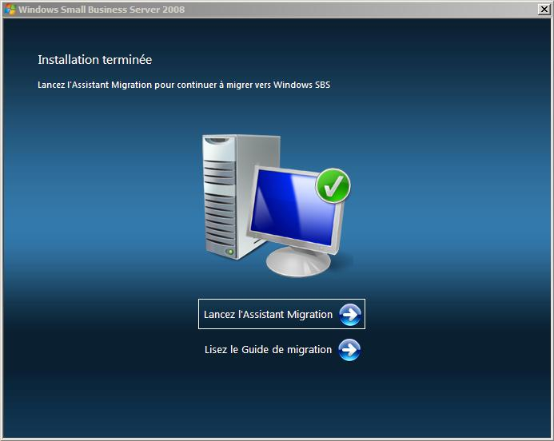

Slide 18
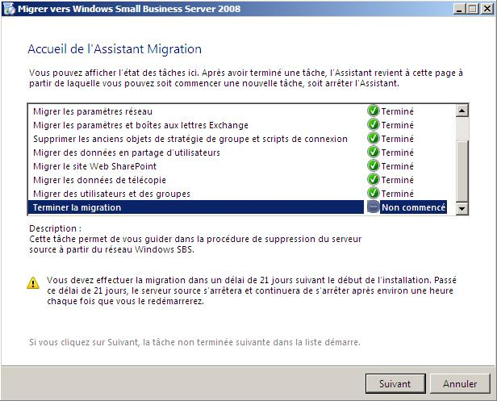

Slide 19
Migration
Server SBS 2008
Connexion ISP
Server Source
Router/ Firewall
Réseau Public
192.168.x.1
Réseau Privé/LAN

Slide 20
Rôles Installés
Active Directory Certificate Services
Active Directory Domain Services
DHCP Server
DNS Server
File Services
Network Policy and Access Service
Terminal Services Gateway
Web Server (IIS)

Slide 21
Premiers assistants (mise en route)

Slide 22
La mise en route
5 Assistants (pour les Bisounours ☺ ☺ ☺)
« Se connecter à Internet »
« Configurer votre adresse Internet »
« Configurer un hôte actif pour la messagerie Internet »
« Ajouter un certificat approuvé »
« Configurer la sauvegarde du serveur »

Slide 23
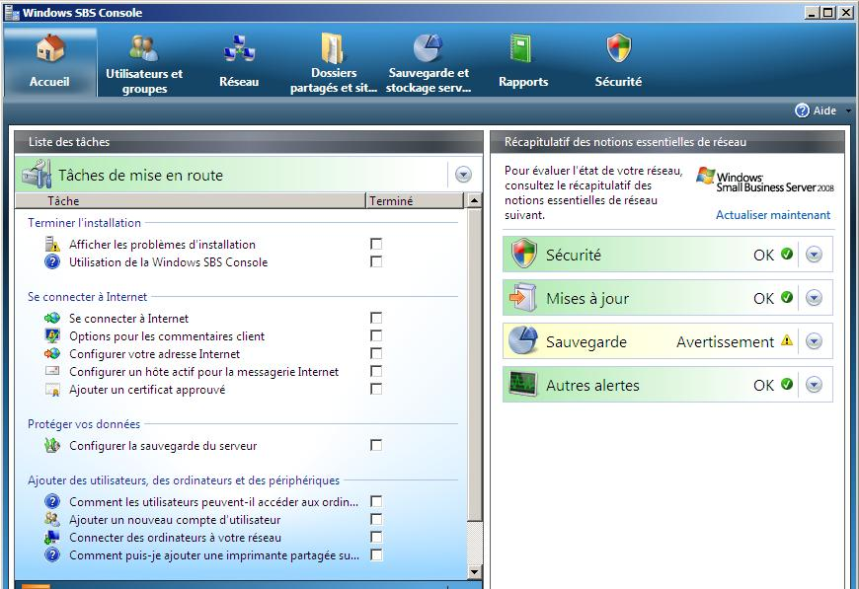
« Se connecter à Internet »

Slide 24
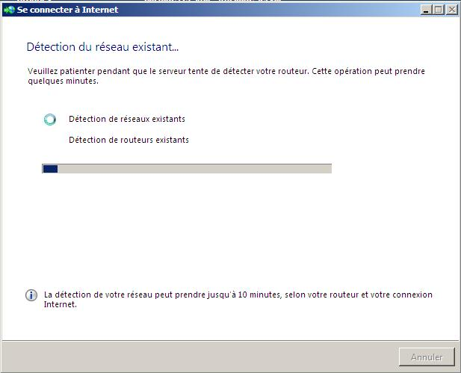
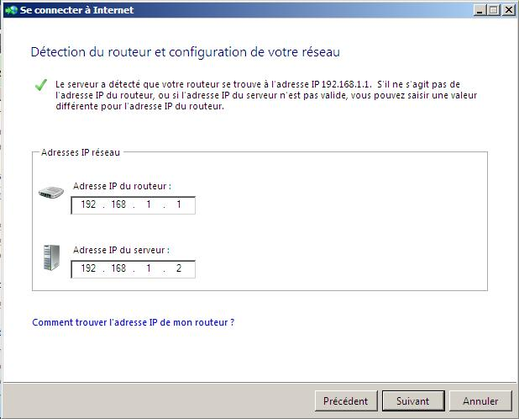
Paramétrage Réseau

Slide 25
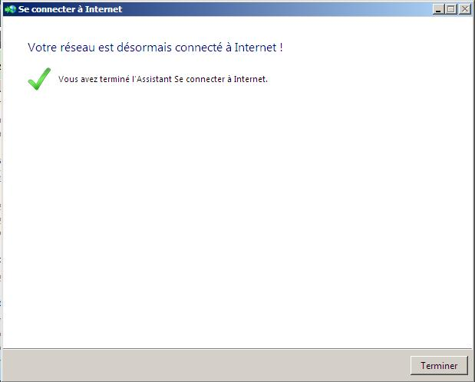
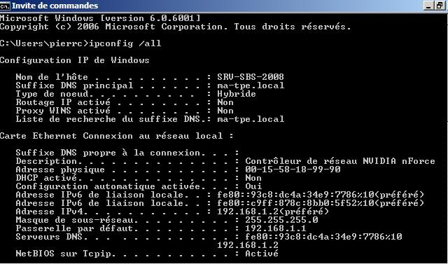
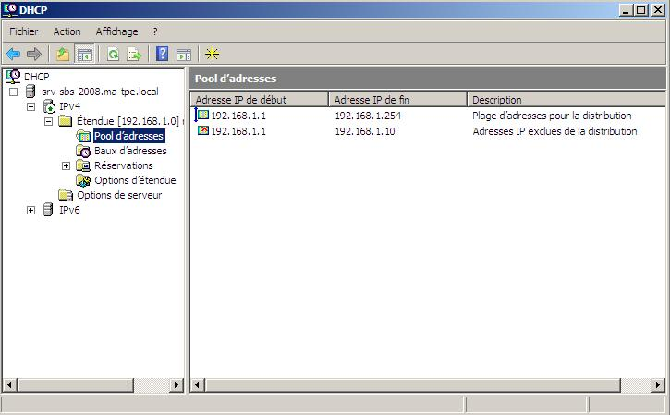
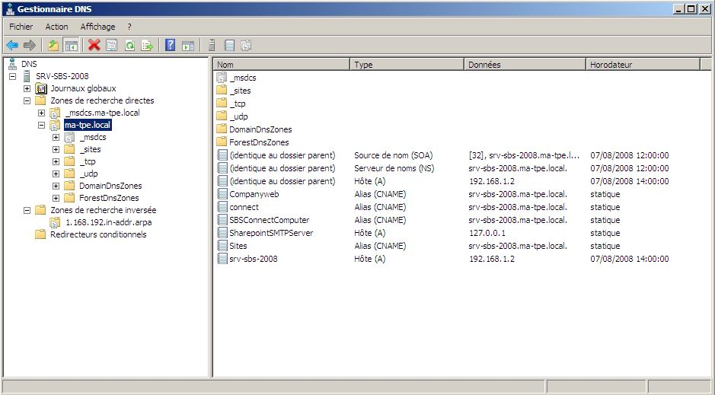
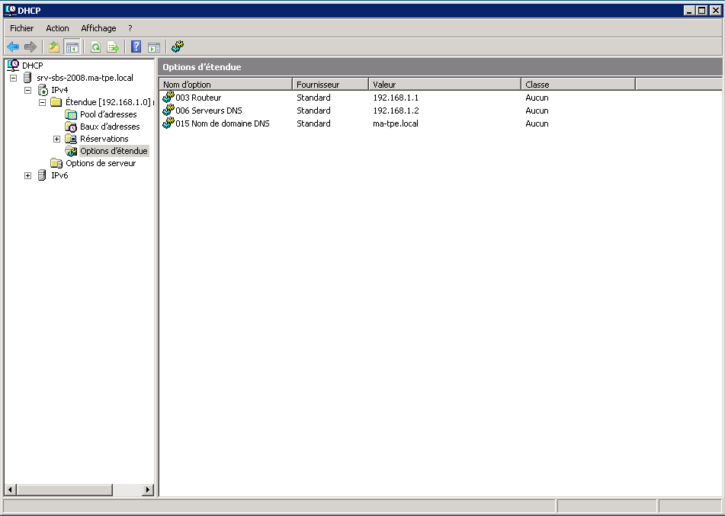
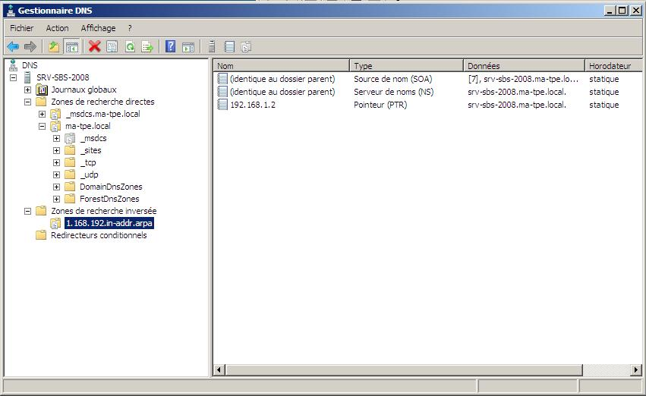
« Se connecter à Internet »

Slide 26
« Configurer votre adresse Internet »

Slide 27
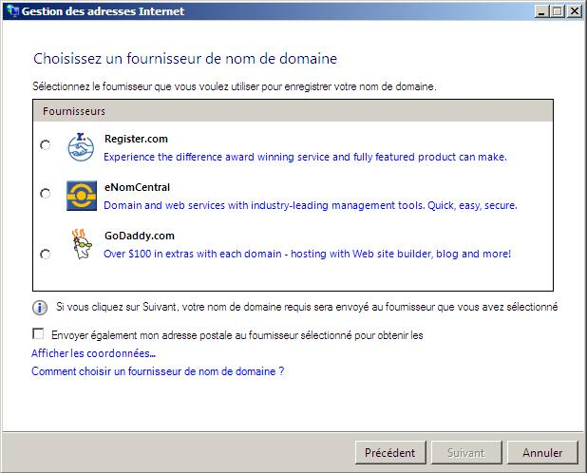
« Configurer votre adresse Internet »
Gestion du domaine public
Création d’un domaine ou transfert d’un domaine existant
Configuration automatique du DNS (MX,TXT, ….. )
Configuration automatique
Configuration automatique du routeur (Upnp)
Outlook Anywhere (rpc/https)
Client DNS dynamique
Exchange (gestion du domaine Public de messagerie)
Poste de travail web à distance
Mobile Device connectivity
Certificat
Notes:
The IAMW configures:
The inbound and outbound connectors that are necessary to route mail externally (Internal email works right out of the box)
Configures required settings for the DNS server, and a Sender Policy Framework (SPF) record to help protect user e-mail addresses from forgery and misuse is configured as well
Configures Outlook Anywhere
Configures MX record
Configures the .txt record for autodiscover.com
Changes the user proxies from .local to e.g. user@domain.com for external mail
Port 25 forwarded to the SBS server if the router is manageable
RWW
You can use the IAMW to:
Register for a new domain name from within Windows Small Business Server 2008 through one or more Domain Name Registrar partners
Transfer the management of an existing domain name from within Windows Small Business Server 2008 through one or more Domain Name Registrar partners
Integrate an existing domain into the Windows Small Business Server 2008 environment and manage it manually
The Internet Address Management Wizard lists any domain name extension supported by the registrar; however you can purchase any domain name extension regardless of whether it is listed by the registrar.

Slide 28
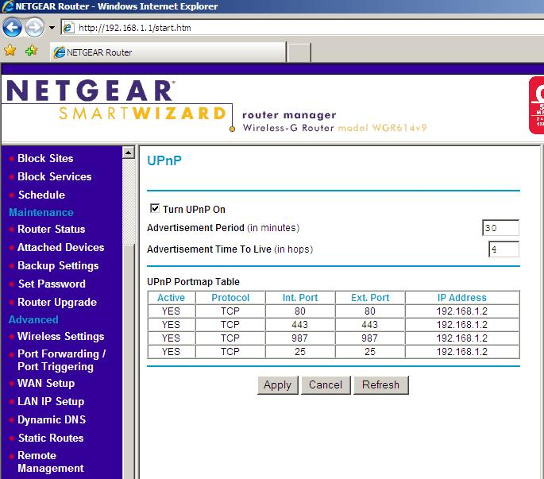
« Configurer votre adresse Internet »

Slide 29
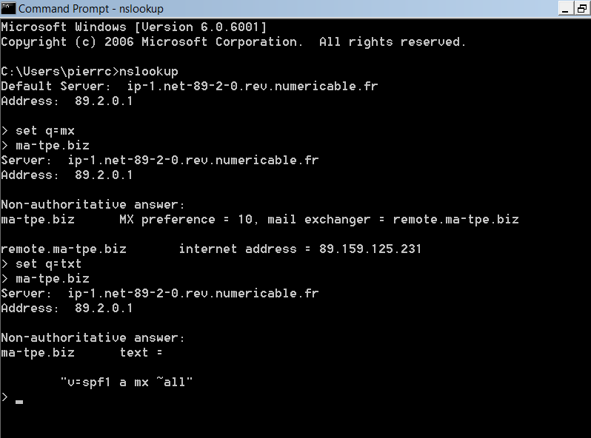
C’est trop beau ☺

Slide 30
Config. un hôte actif pour la messagerie Internet

Slide 31
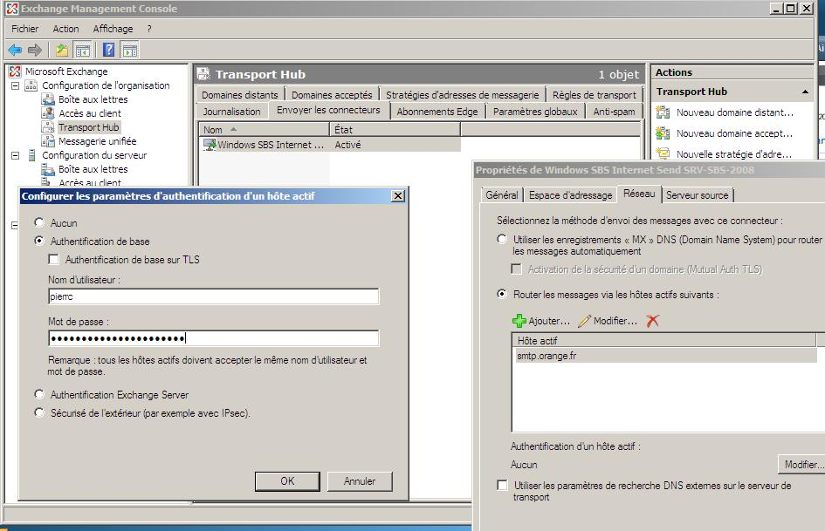
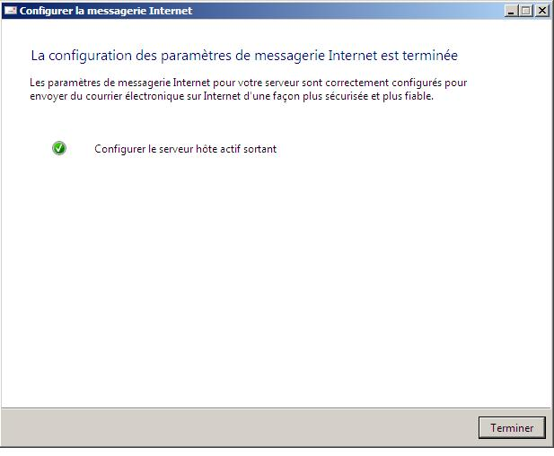
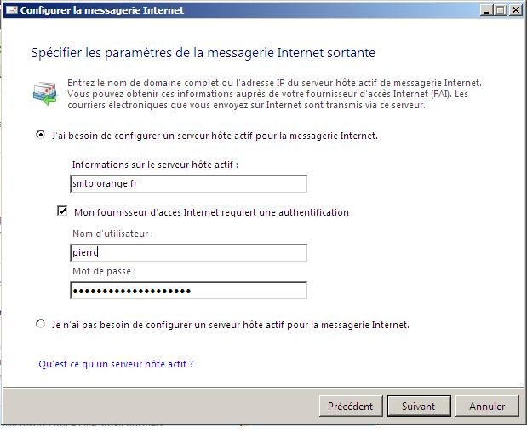
Paramétrage du connecteur SMTP

Slide 32
Ajouter un certificat approuvé

Slide 33
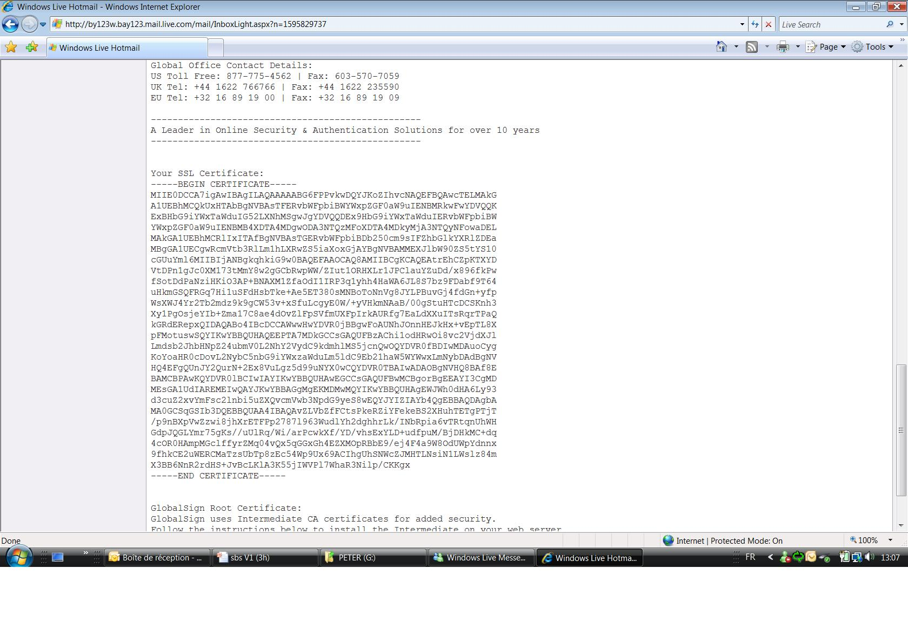
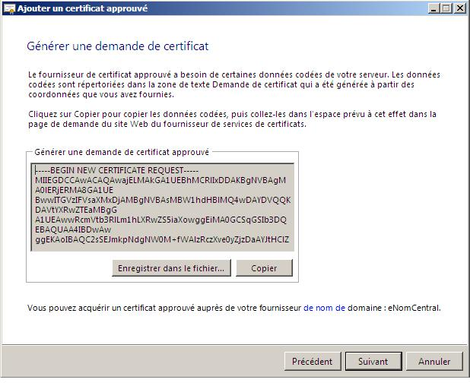
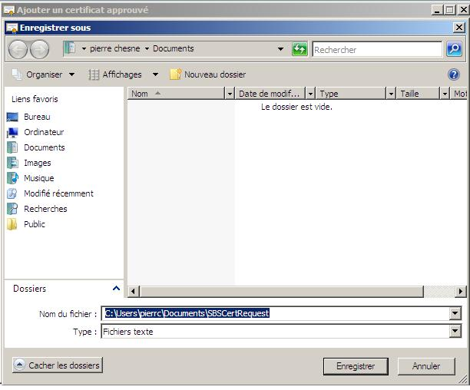
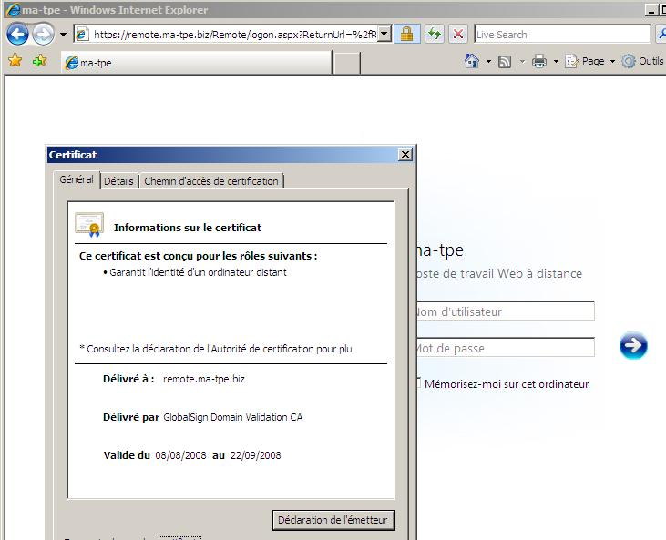
Ajouter un certificat approuvé

Slide 34
Paramétrage de la Sauvegarde du serveur

Slide 35
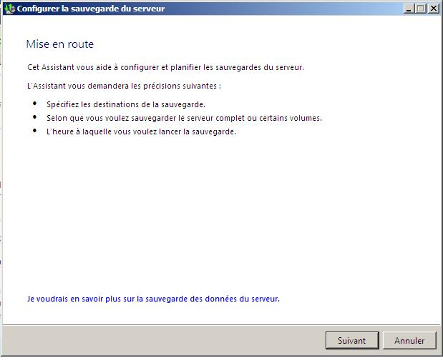
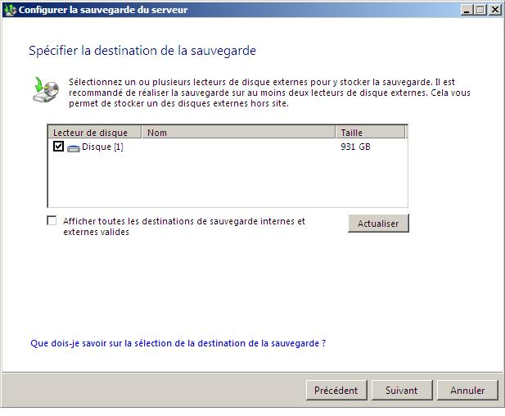
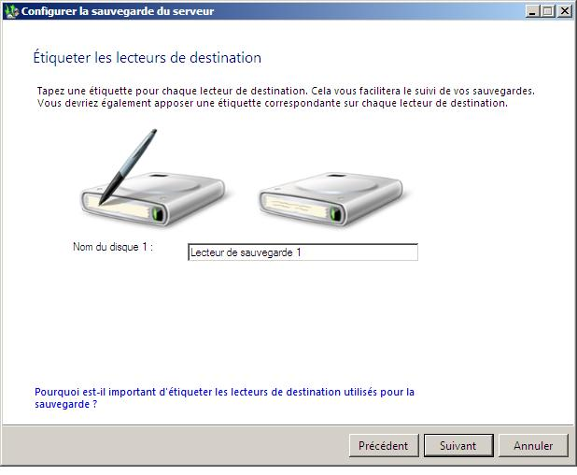
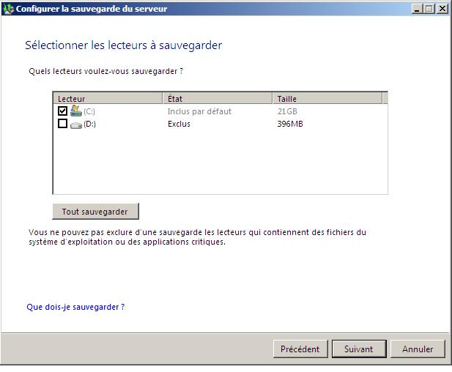
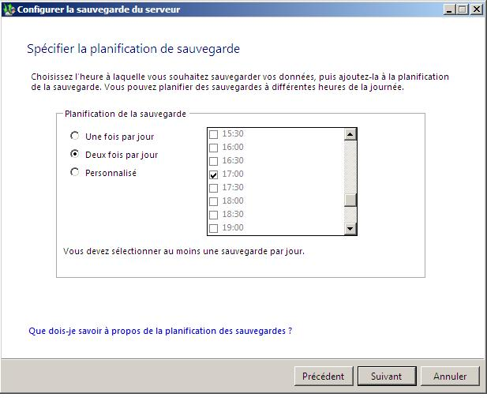
Paramétrage de la Sauvegarde du serveur

Slide 36
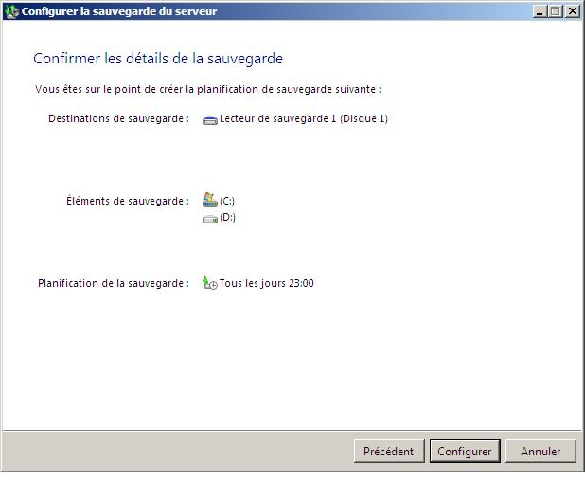
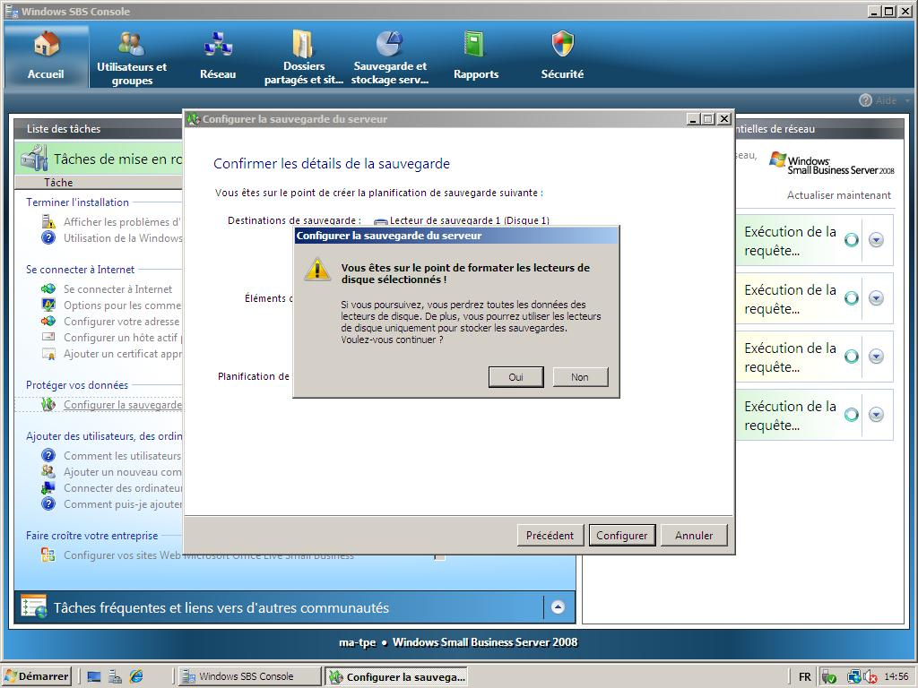
Paramétrage de la Sauvegarde du serveur

Slide 37
Finalisation de l’installation

Slide 38
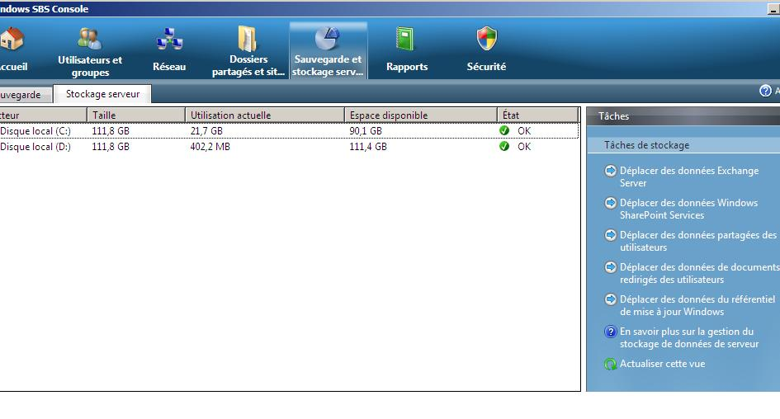
Finalisation de l’installation
Déplacement des données par assistant
Les deux bases Exchange
Les bases Sharepoint
Les documents partagés des utilisateurs
Les documents redirigés des utilisateurs
Les données de WSUS

Slide 39
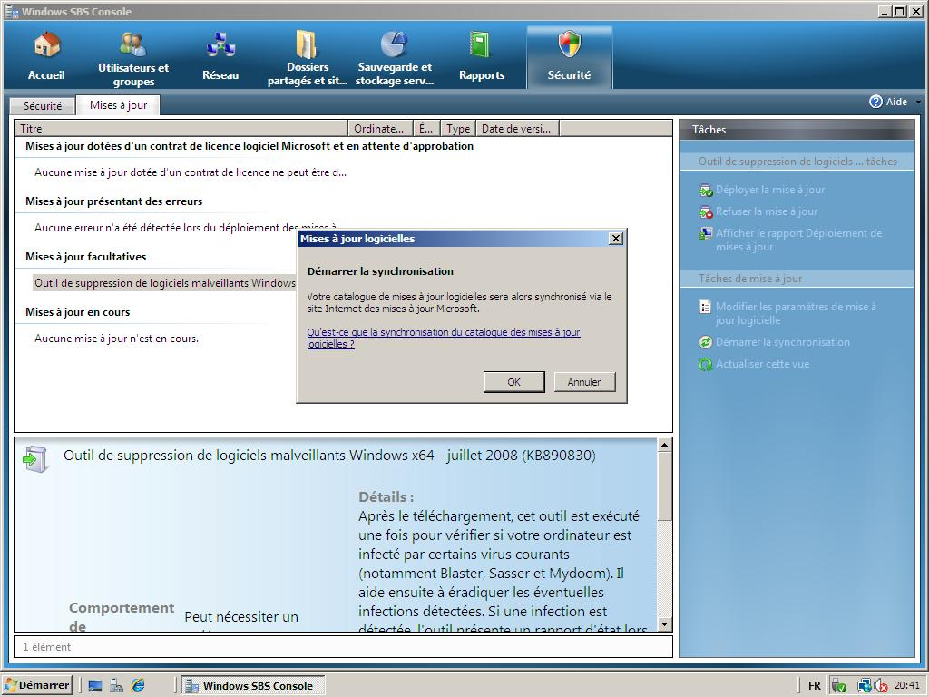
Finalisation de l’installation
Mise en route de Windows Server Update Services

Slide 40
La console d’administration

Slide 41
La console d’administration
Utilisateurs et Groupes
Réseau
Dossiers partagés et sites web
Sauvegarde et stockage serveur
Rapports
Sécurité
Je suis un « Geek » j’utilise quand même la console !!!!!

Slide 42
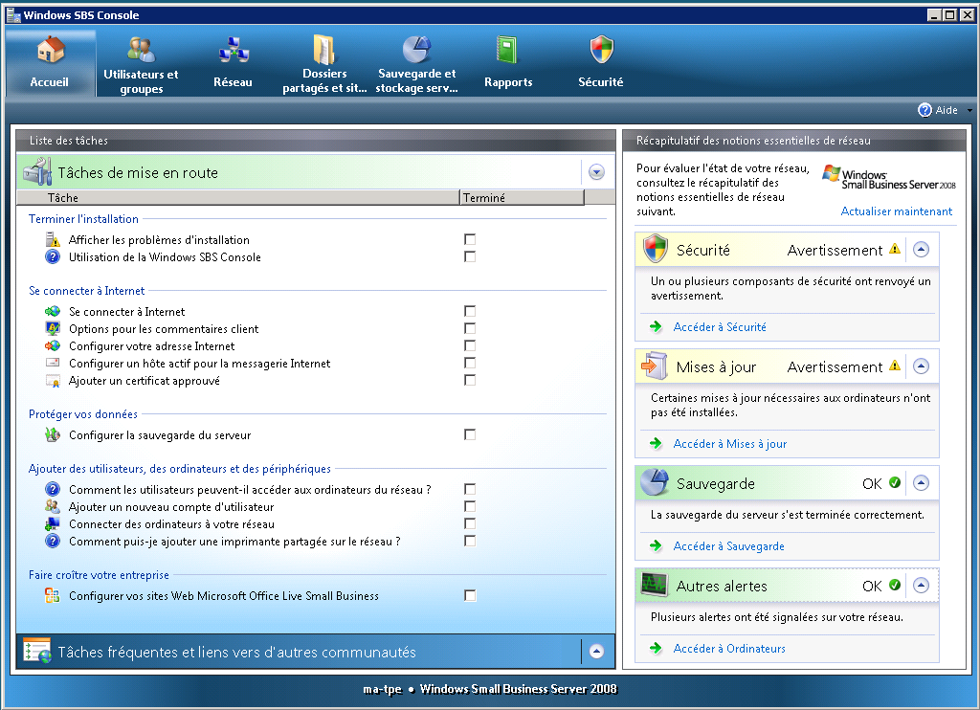
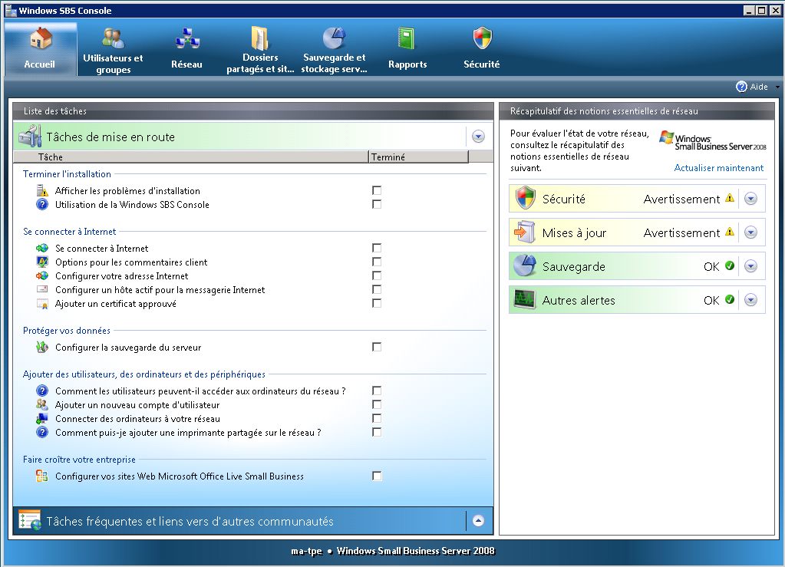
La console d’administration

Slide 43
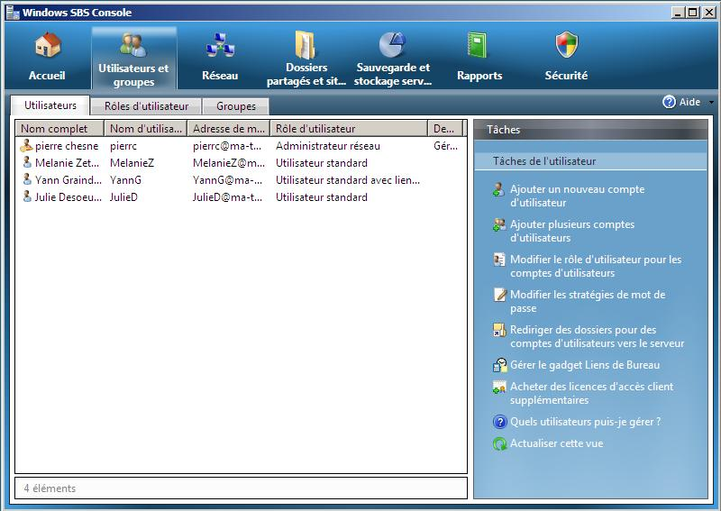
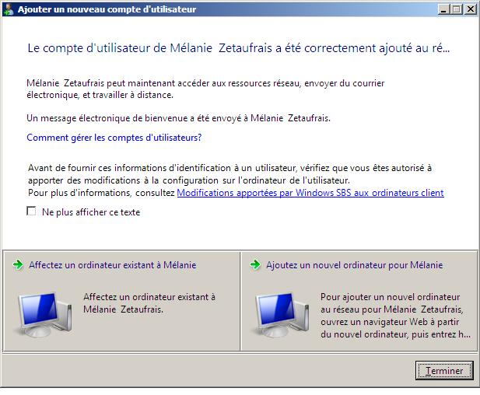
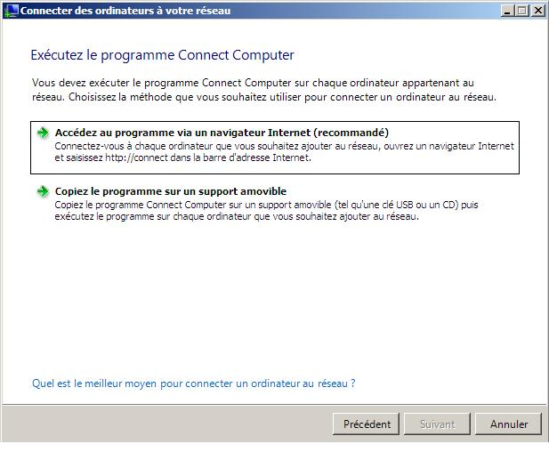
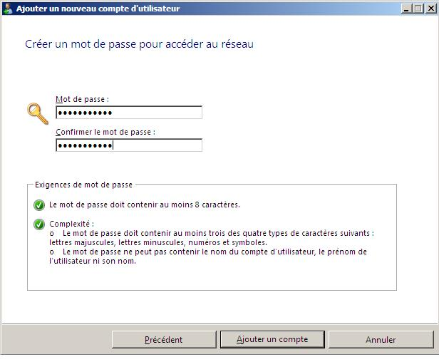
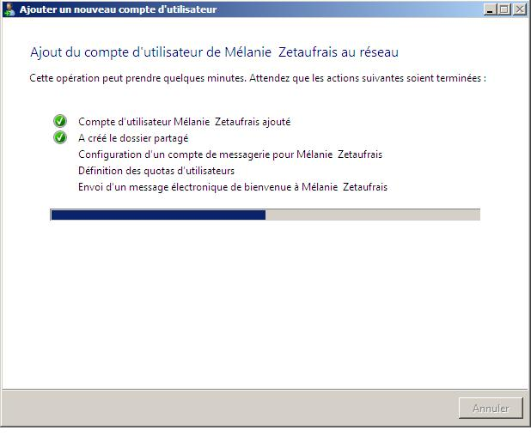
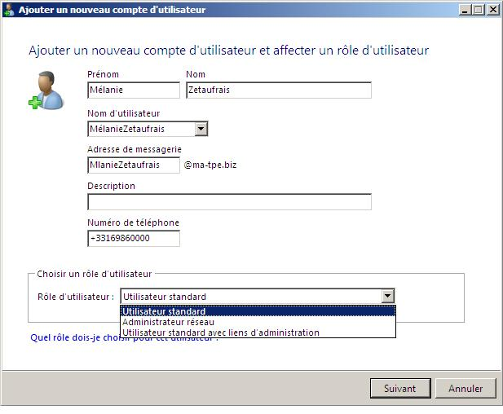
La console d’administration

Slide 44
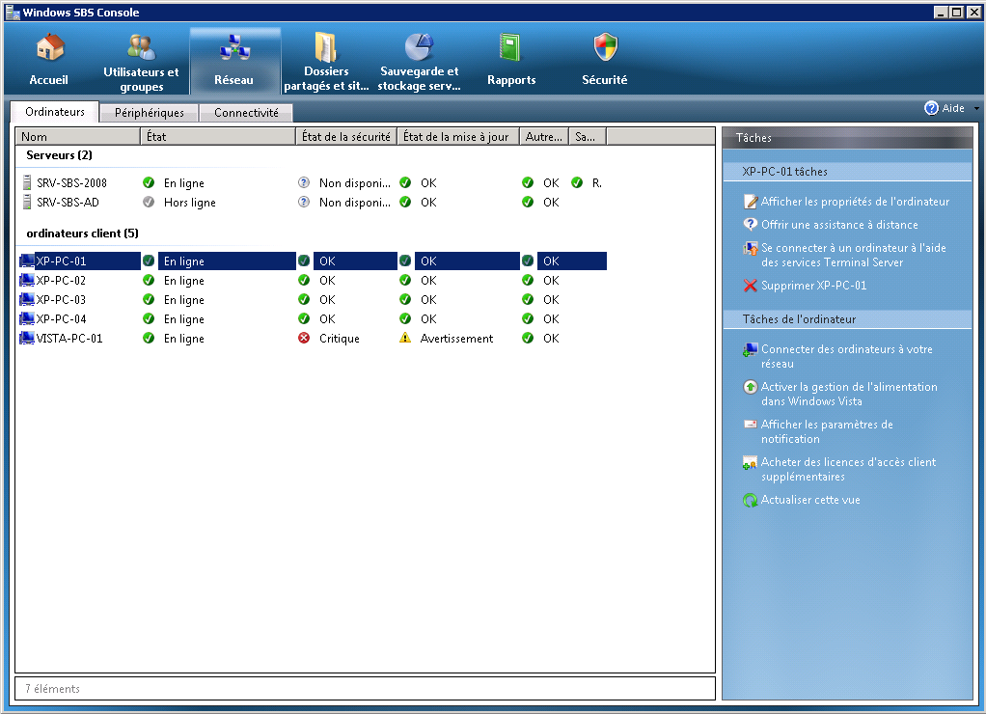
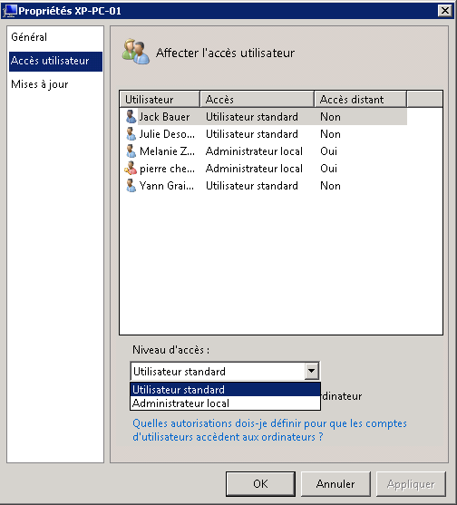
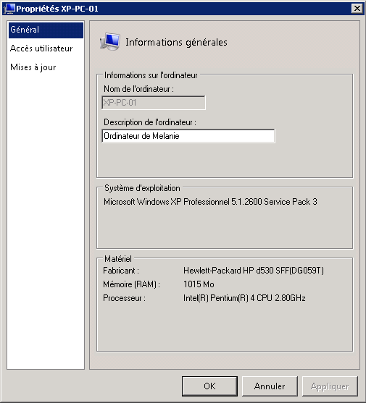
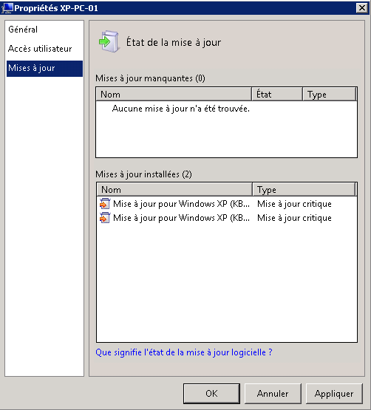
La console d’administration

Slide 45
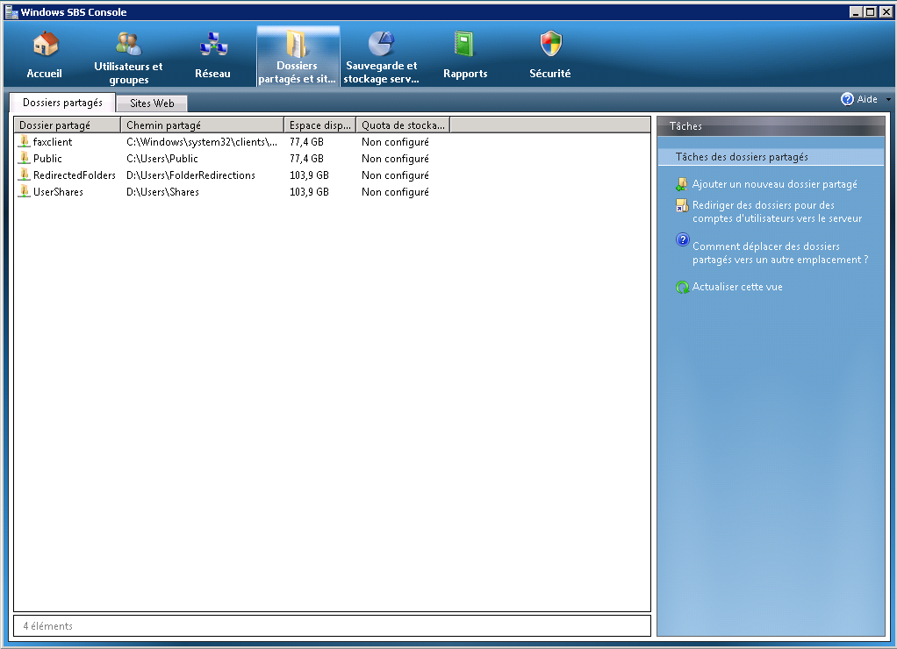
La console d’administration

Slide 46
La console d’administration

Slide 47
La console d’administration

Slide 49
Poste de travail Web à distance

Slide 50
Poste de travail Web à distance

Slide 51
Poste de travail Web à distance

Slide 52
La référence technique
pour les IT Pros :
technet.microsoft.com
L’engagement Microsoft
pour les développeurs :
msdn.microsoft.com
Abonnement TechNet Plus :
Versions d’éval + 2 incidents support
Visual Studio 2008 +
Abonnement MSDN Premium
S’informer - Un portail d’informations, des événements, une newsletter bimensuelle personnalisée
Se former - Des webcasts, des articles techniques, des téléchargements, des forums pour échanger avec vos pairs
Bénéficier de services - Des cursus de formations et de certifications, des offres de support technique

Slide 53
Votre potentiel. Notre passion. TM
© 2008 Microsoft Corporation. All rights reserved. Microsoft, Windows, Windows Vista and other product names are or may be registered trademarks and/or trademarks in the U.S. and/or other countries.
The information herein is for informational purposes only and represents the current view of Microsoft Corporation as of the date of this presentation. Because Microsoft must respond to changing market conditions, it should not be interpreted to be a commitment on the part of Microsoft, and Microsoft cannot guarantee the accuracy of any information provided after the date of this presentation. MICROSOFT MAKES NO WARRANTIES, EXPRESS, IMPLIED OR STATUTORY, AS TO THE INFORMATION IN THIS PRESENTATION.

